Slide 1
Assistant intelligent de recommandation d'événements culturels
POC basé sur un système RAG pour Puls-Events
Raphaël RIVIERE

Slide 2
Contexte
Puls-Events : Plateforme de recommandations culturelles personnalisées
Besoin : un chatbot intelligent sur les événements culturels
Objectif : démontrer la faisabilité technique et métier
Solution : système RAG = recherche vectorielle + génération LLM

Slide 3
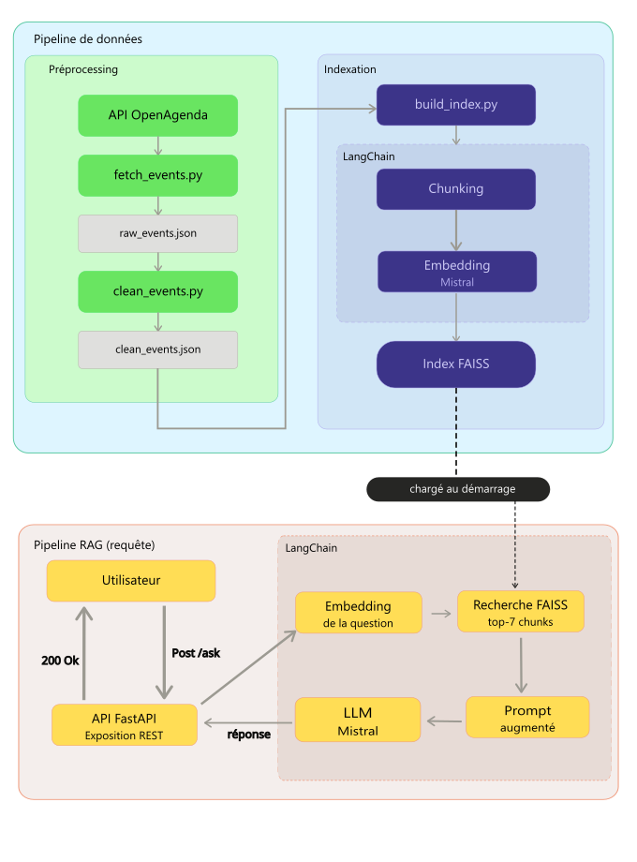
Architecture du système RAG
Collecte & préparation :
API OpenAgenda
Nettoyage & structuration
Indexation :
Embeddings (Mistral)
FAISS
LangChain
Génération :
LangChain
Mistral (LLM)
FastAPI (exposition REST)

Slide 4
Périmètre des données
Critère | Méthode
Zone géographique | Île-de-France
Source | API OpenAgenda (via OpenDataSoft)
Période | 1 mois avant + 6 mois à venir
Nombre d’événements | jusqu’à 1000 événements
Langue | Français

Slide 5
Nettoyage et préparation des données
Nettoyage :
Gestion des données manquantes (titre, description)
Suppression des balises HTML
Gestion des doublons
Normalisation géographique (département, quartier)
Construction du champ texte : Titre | Description | Dates | Lieu | Conditions | Âge
Vectorisation :
Chunk size : 700 caractères
Overlap : 50 caractères
Séparateur : [ ' | ', '\n\n', '\n', ' ' ]
Embeddings Mistral (1024 dimensions)

Slide 6
Pipeline RAG
Modèle : mistral-small-latest
Choix du modèle :
Excellente qualité en français
Intégration native LangChain (langchain-mistralai)
API sans infrastructure — idéal pour un POC
Paramètres :
Temperature : 0.2 → réponses fiables
k = 7 → équilibre précision / bruit
Injection dynamique de la date

Slide 7
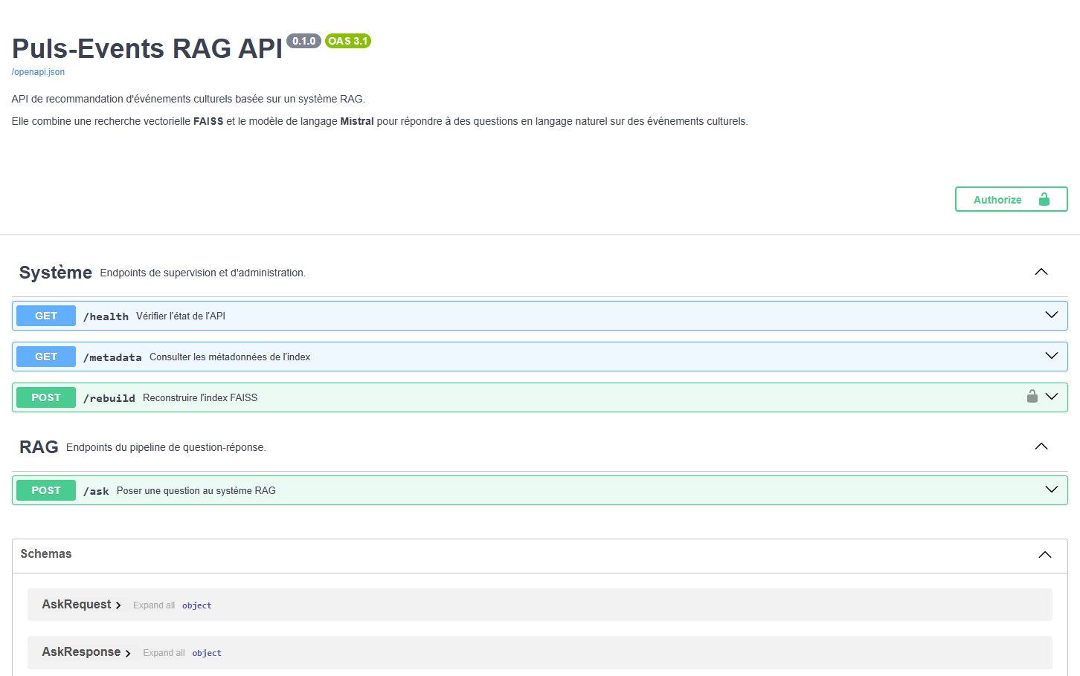
API REST - FastAPI
Endpoint | Méthode | Rôle | Sécurité
/health | GET | Vérification de l’état de l’API | Public
/metadata | GET | Informations sur la base de données | Public
/ask | POST | Question → Réponse RAG | Public
/rebuild | POST | Reconstruction index FAISS | X-API-Key requis

Slide 8
Tests & Pipeline CI ( 1 / 2 )
Fichier de test | Ce qui est vérifié
test_fetch_events.py | Récupération, pagination, format JSON
test_preprocessing.py | Nettoyage, fallbacks, déduplication
test_build_index.py | Chunking, création de l'index FAISS
test_rag_chain.py | Chargement index, fonction ask()
api_test.py | Tous endpoints (nominal + cas d'erreur)

Slide 9
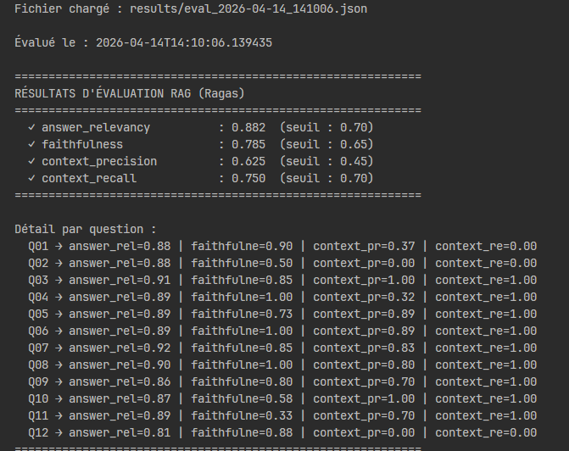
Tests & Pipeline CI ( 2 / 2 )
Évaluation avec RAGAS :
12 questions annotées dont une hors périmètre et une ambiguë
4 métriques :
answer_relevancy : La réponse répond-elle bien à la question posée ?
faithfulness : La réponse est-elle fidèle aux documents retrouvés ?
context_precision : Les chunks retrouvés sont-ils pertinents ?
context_recall : Toutes les informations nécessaires ont-elles été récupérées ?
Résultats horodatés dans results/
Évaluation RAGAS exécutée uniquement si les tests passent

Slide 10
Résultats – Évaluation RAGAS
Évaluation réalisée le 9 avril 2026 sur les 12 questions annotées :
Métrique | Score moyen | Seuil CI | Statut | Interprétation
answer_relevancy | 0.871 | 0.70 | OK | Réponses bien ciblées sur la question
faithfulness | 0.740 | 0.65 | OK | Peu d'hallucinations - s'appuie sur les docs
context_recall | 0.833 | 0.70 | OK | Infos nécessaires bien récupérées
context_precision | 0.633 | 0.45 | OK | Quelques chunks hors sujet parfois

Slide 11
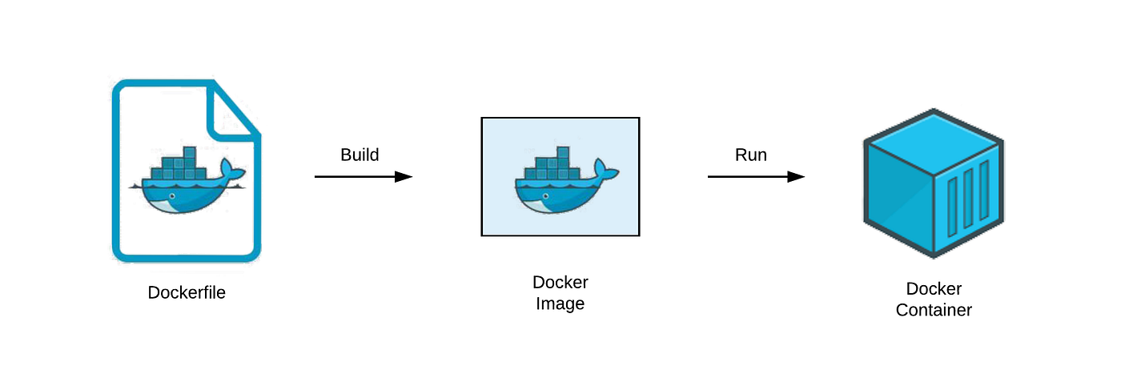
Docker : Conteneurisation
Environnement reproductible
Lancement unifié pipeline + API (docker-compose)
Secrets isolés du code source (.env)
Index FAISS persisté en volume

Slide 12

DEMO
Action dans Postman | Ce que ça montre
GET /health | API opérationnelle
GET /metadata | Index chargé : X événements indexés
POST /ask — "Quels concerts gratuits en Île-de-France ?" | Cas nominal, réponse riche
POST /ask — "Y a-t-il des événements à Lyon ?" | Gestion hors périmètre
POST /rebuild (sans clé) | 403 → sécurité

Slide 13
Bilan
Le pipeline de bout en bout est fonctionnel et reproductible
Bonne fidélité des réponses (faithfulness 0.74) : peu d'hallucinations
Gestion des cas hors périmètre (hors Île-de-France, hors base) opérationnelle
L'API est documentée, testée, conteneurisée et prête pour une démo

Slide 14
Limites et améliorations
Limites :
Jeu de données limité
Pas de persistance des données
Pas de filtrage par métadonnées
Coût API Mistral
Améliorations :
Base de données pour stocker les événements
Embed uniquement les nouveaux événements
Filtrage par métadonnées (date, département, conditions)
Historique de conversation
Déploiement de l’API

